Slide 1
1. Messen, Bilanzierung und Dokumentation
Wir machen Kommunen fit für Green IT
Inhalte wurden erarbeitet von: Alexander Stech, Perfect Green IT GmbH

Slide 2
Messen, Bilanzierung und Dokumentation
Gründe für die Messung des IST-Stromverbrauchs:
die bestmöglichen Maßnahmen zu Energiereduktion können identifiziert und eingeleitet werden
Hochverbraucher können erkannt werden
die IT/ITK kann besser geplant und die Beschaffung danach ausgerichtet werden
die Erfolge von Maßnahmen können dokumentiert und den Sinn von Investitionen auch gegenüber Dritten klar nachwiesen werden

Slide 3
Messen, Bilanzierung und Dokumentation
Wichtige Fragen im Zusammenhang mit der Messung:
Was ist für die Kommune die beste Messstrategie?
Wer übernimmt die Messung?
Wie gestaltet sich die Auswertung der Ergebnisse?
Welche Maßnahmen lassen sich ableiten?
Wie bilanziere und dokumentiere ich die Effekte der Maßnahmen?

Slide 4
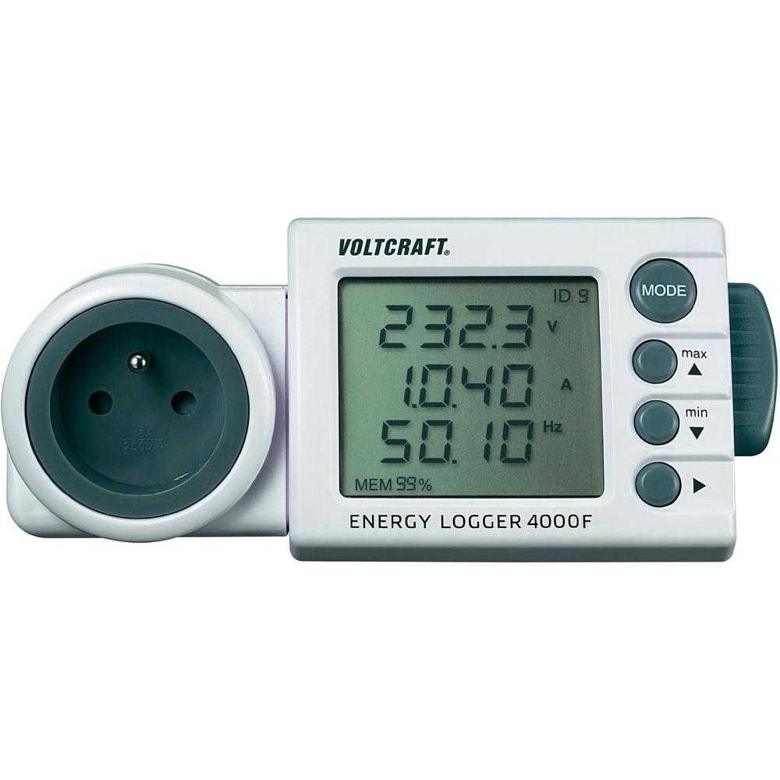
Messen, Bilanzierung und Dokumentation
Umsetzung der Messstrategie 1 – Messung in Eigenregie:
Auswahl und Beschaffung der Strommessgeräte
Inventur der IT Infrastruktur
Einteilung in Geräteklassen / Funktionsklassen
Definition der Messpunkte
Durchführung
Evaluierung
Dokumentation

Slide 5
Messen, Bilanzierung und Dokumentation
Umsetzung der Messstrategie 2 – Messung durch Dienstleister:
Inventur der Infrastruktur
Einteilung in Geräteklassen / Funktionsklassen
Definition der Messpunkte zusammen mit dem DL
Durchführung der Messung durch den DL
Durchführung der Green IT Maßnahmen
Evaluierung
Dokumentation
* DL = Dienstleister

Slide 6
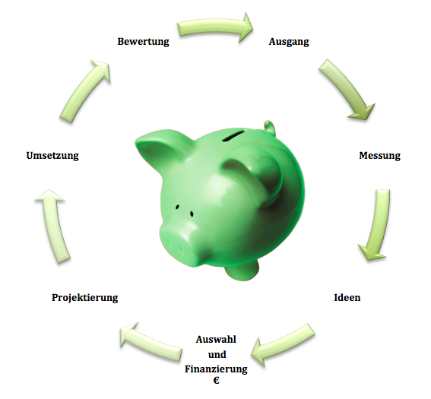
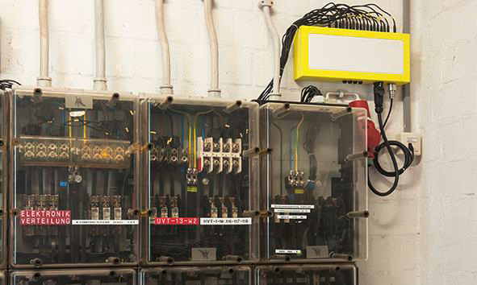
Messung und Workflow in der Praxis
Internes Team
Workshop Messstrategie
Entscheidung:
Messen oder
messen lassen!
erfahrene externe Berater
Beratung von innen und außen...

Slide 7
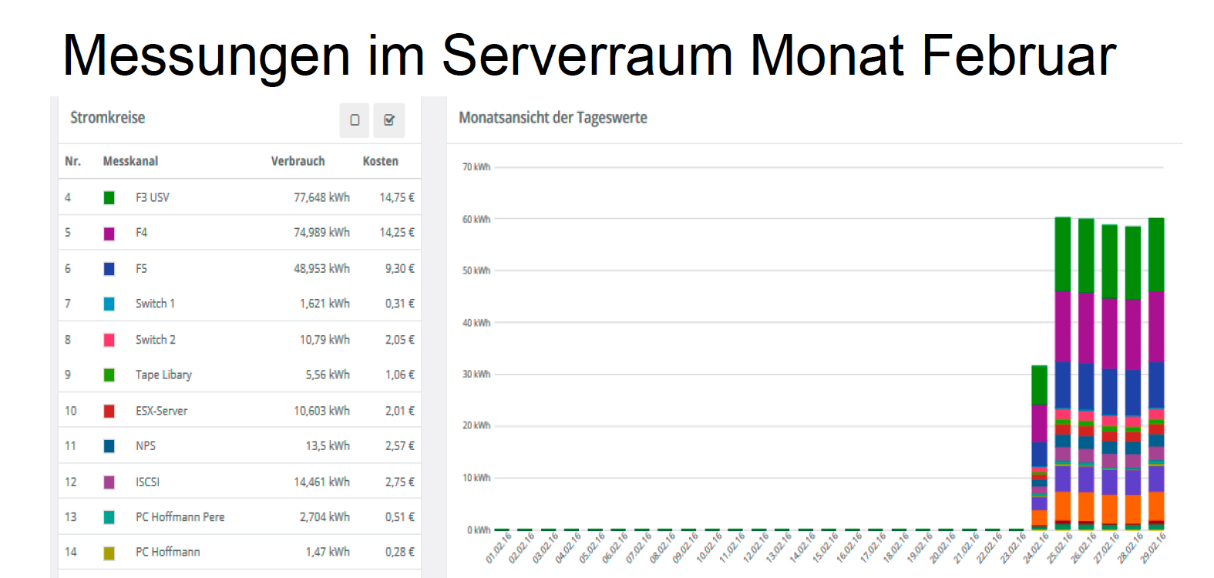
Messen, Bilanzierung und Dokumentation
Messergebnisse visualisieren und auswerten:

